Slide 1
Поверхности второго порядка
Выполнил Гортоломей Иван К. ИВТб-1303

Slide 2
Классификация поверхностей
Общий вид уравнения:
Ax² + By² + Cz² + 2Dxy + 2Exz + 2Fyz + 2Gx + 2Hy + 2Iz + J = 0
При помощи поворота и переноса системы координат его можно привести к каноническому виду.
Далее — основные типы

Slide 3
Эллиптического типа
Характерны знаки плюса у квадратичных членов (возможно, один минус)
Эллипсоид: x²/a² + y²/b² + z²/c² = 1 (при a = b = c — сфера)
Мнимый эллипсоид: x²/a² + y²/b² + z²/c² = -1 (нет вещественных точек)
Точка (вырожденный эллипсоид): x²/a² + y²/b² + z²/c² = 0
Однополостный гиперболоид: x²/a² + y²/b² - z²/c² = 1 (один знак минус)
Двуполостный гиперболоид: x²/a² + y²/b² - z²/c² = -1 (один знак минус)

Slide 4
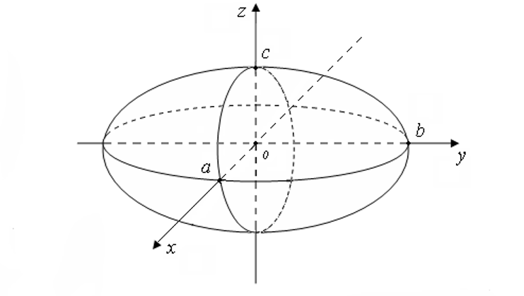
Эллипсоид (x²/a² + y²/b² + z²/c² = 1)

Slide 5
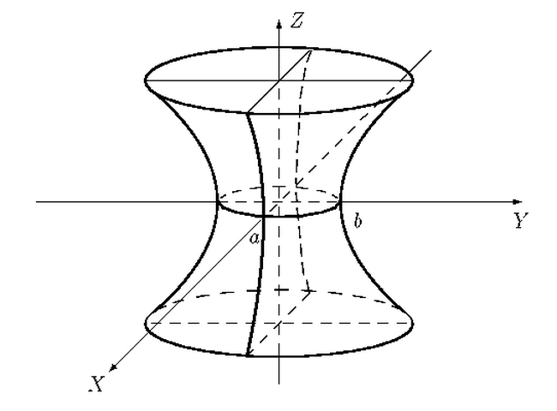
Однополостный гиперболоид (x²/a² + y²/b² - z²/c² = 1)

Slide 6
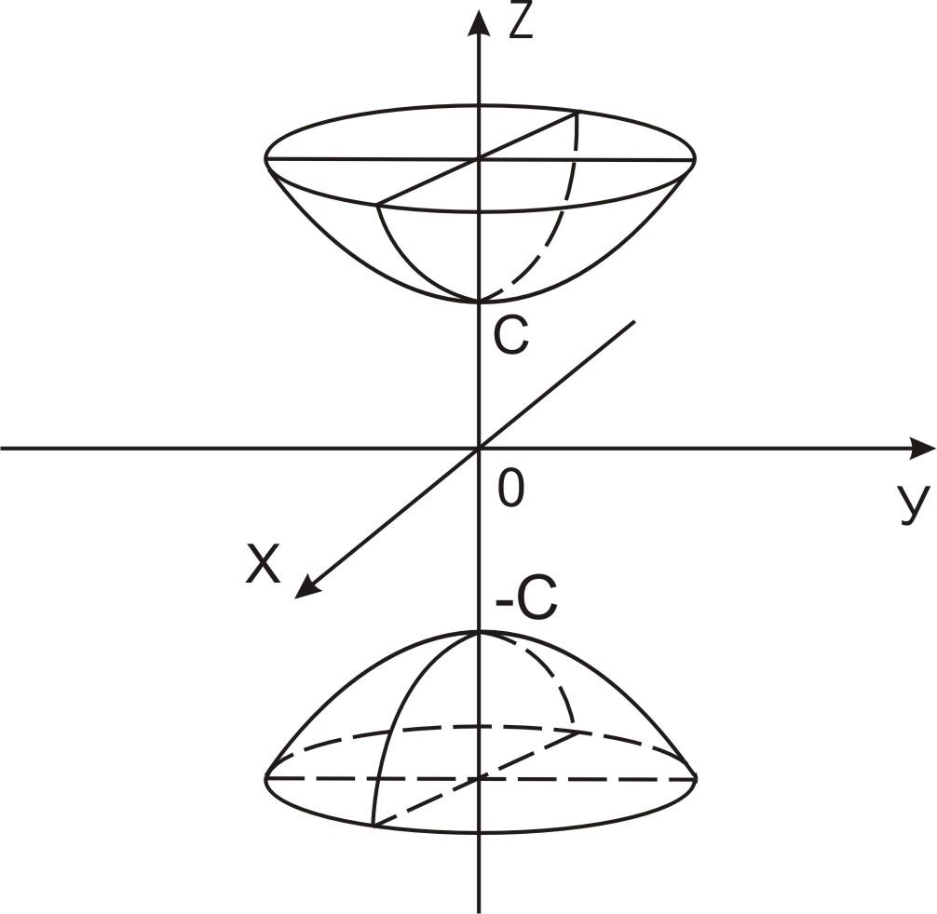
Двуполостный гиперболоид (x²/a² + y²/b² - z²/c² = -1)

Slide 7
Параболического типа
Содержат переменную в первой степени (отсутствует один из квадратов)
Эллиптический параболоид: x²/a² + y²/b² = 2z (коэффициенты при x² и y² одного знака)
Гиперболический параболоид («седло»): x²/a² - y²/b² = 2z (коэффициенты при x² и y² разных знаков).

Slide 8
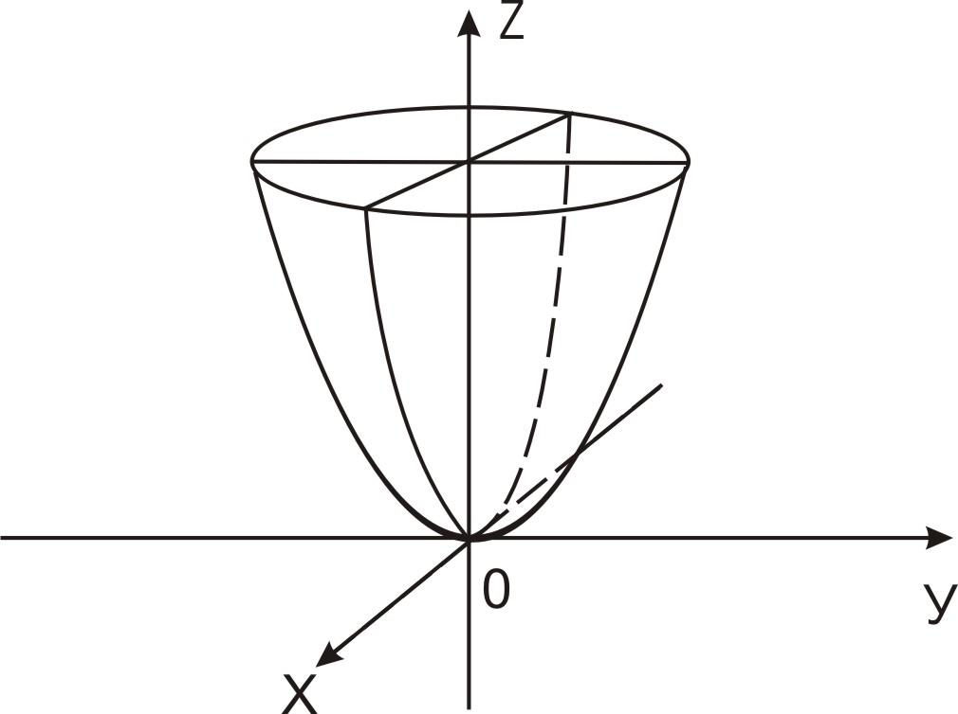
Эллиптический параболоид (x²/a² + y²/b² = 2z)

Slide 9
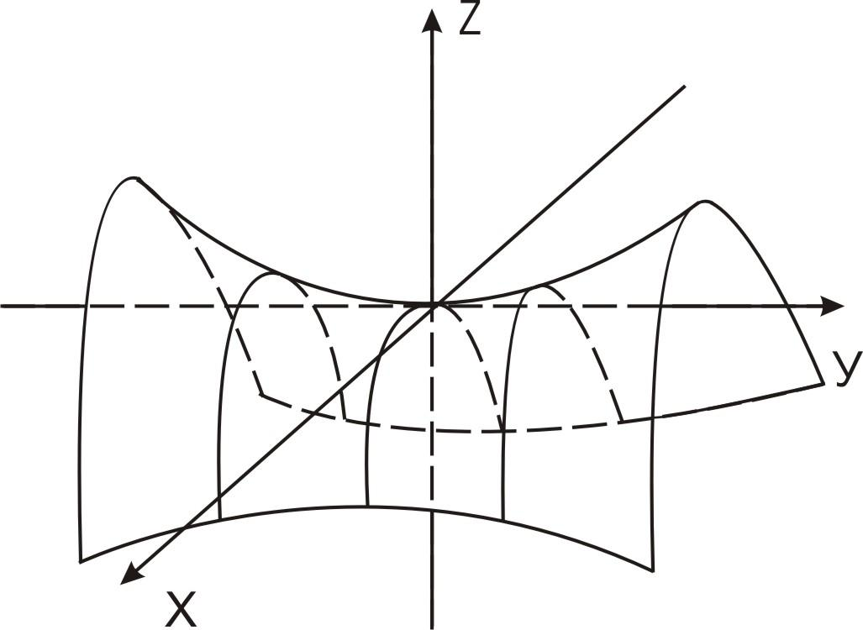
Гиперболический параболоид (x²/a² - y²/b² = 2z)

Slide 10
Цилиндрические поверхности (вырожденные)
Уравнение не содержит одной из переменных — образующая параллельна оси этой переменной.
Эллиптический цилиндр: x²/a² + y²/b² = 1
Гиперболический цилиндр: x²/a² - y²/b² = 1
Параболический цилиндр: y² = 2px
Пара пересекающихся плоскостей: x²/a² - y²/b² = 0
Пара мнимых параллельных плоскостей: x²/a² = -1
Пара параллельных плоскостей: x²/a² = 1
Пара совпадающих плоскостей: x² = 0

Slide 11
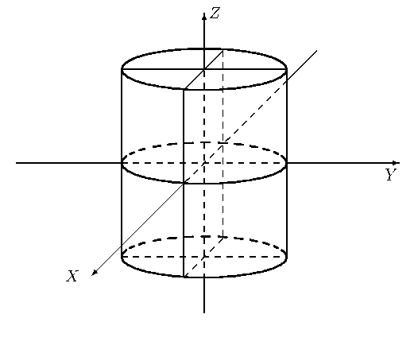
Эллиптический цилиндр (x²/a² + y²/b² = 1)

Slide 12
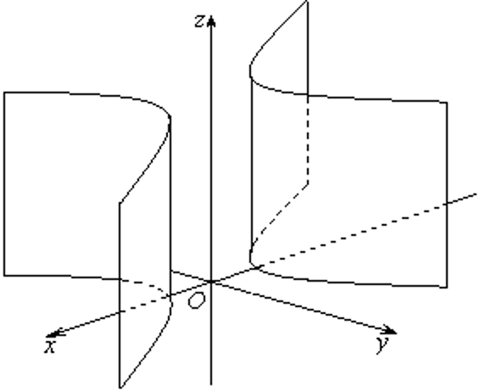
Гиперболический цилиндр (x²/a² - y²/b² = 1)

Slide 13
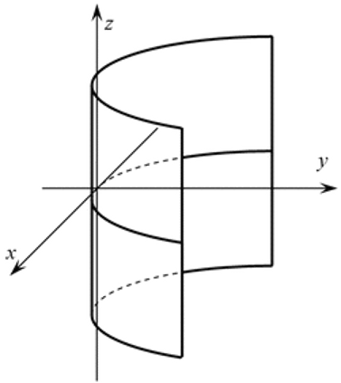
Параболический цилиндр (y² = 2px)

Slide 14
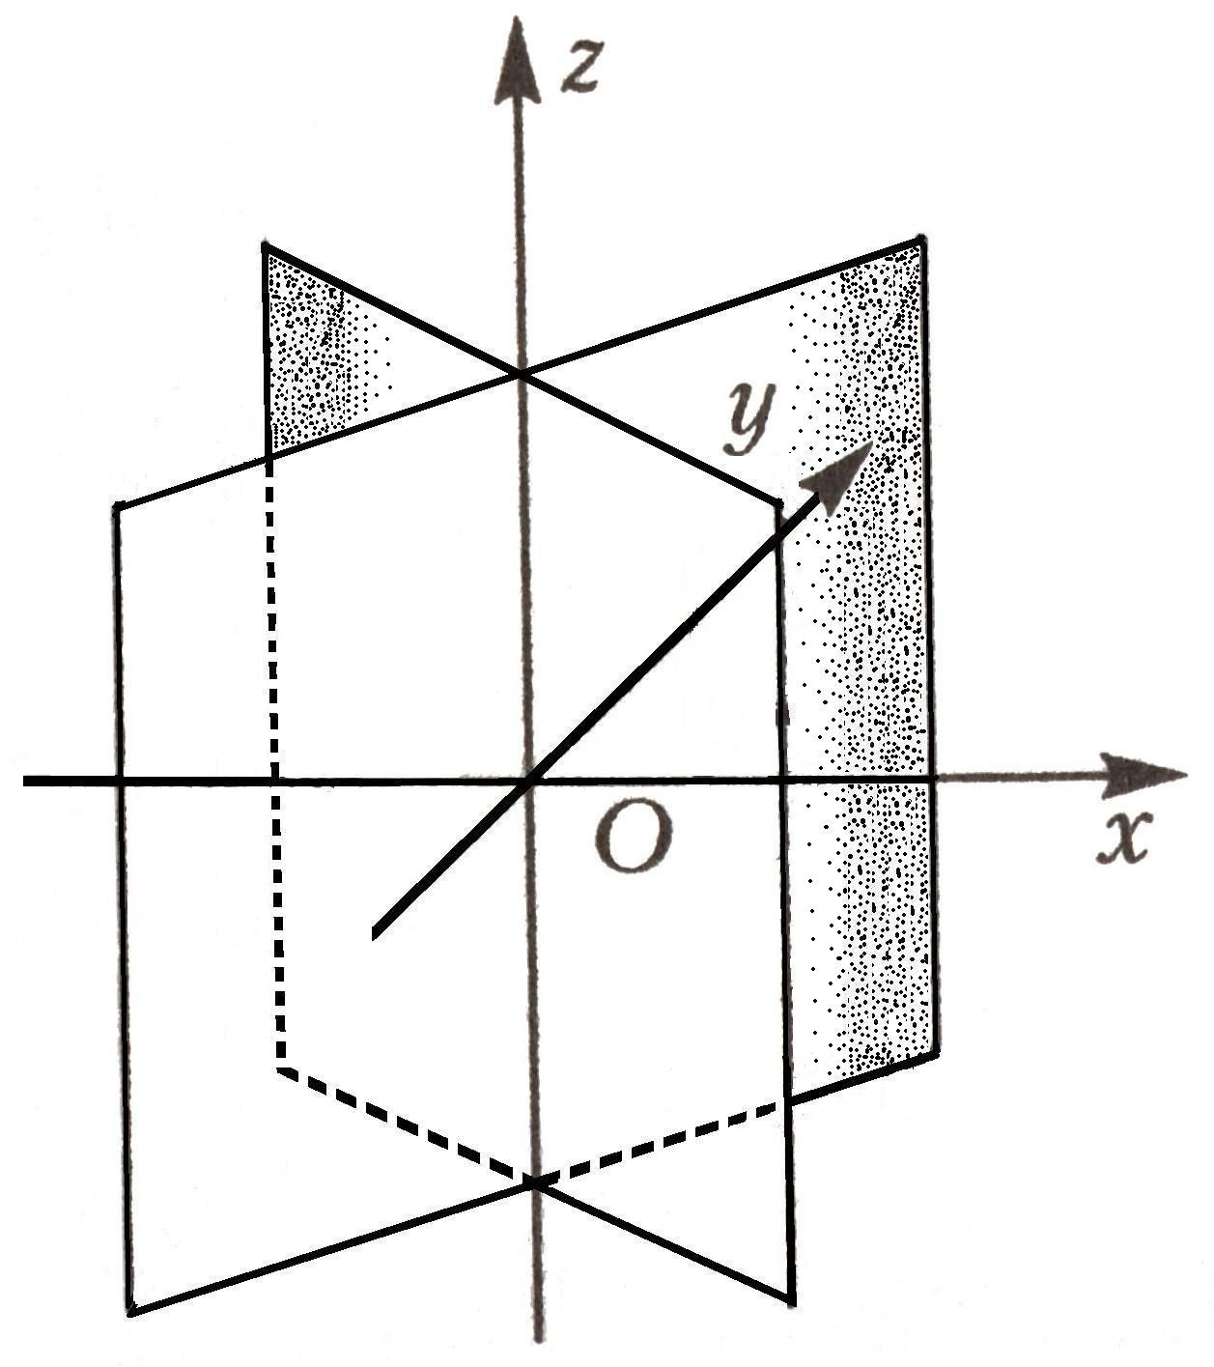
Пара пересекающихся плоскостей (x²/a² - y²/b² = 0)

Slide 15
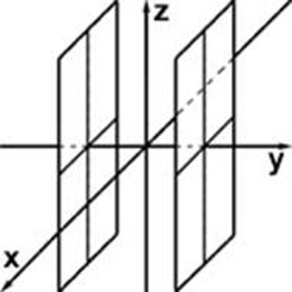
Пара параллельных плоскостей (x²/a² = 1)

Slide 16
Конус (вырожденный)
Конус второго порядка: x²/a² + y²/b² - z²/c² = 0 (при a = b — круговой конус)

Slide 17
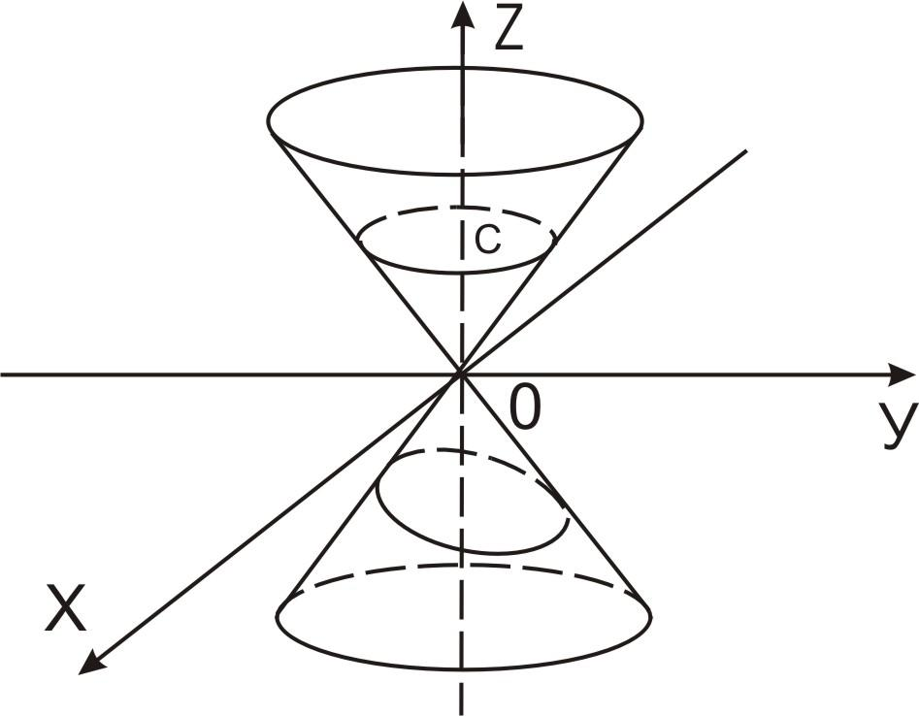
Конус второго порядка (x²/a² + y²/b² - z²/c² = 0)

Slide 18
Что такое метод сечений?
Это аналитический метод исследования формы поверхности путём её мысленного пересечения семействами плоскостей.
Сложная трёхмерная форма «собирается» из совокупности простых двумерных кривых – её сечений.
Алгоритм:
Задать семейство секущих плоскостей
Подставить уравнение плоскости в уравнение поверхности
Исследовать вид и изменение получаемой плоской кривой
Синтезировать пространственный образ по всем сечениям

Slide 19
Объект исследования: Эллиптический параболоид
Каноническое уравнение: x²/a² + y²/b² = 2pz (где p > 0)
Визуальная аналогия: Форма похожа на «чашу», «параболическую антенну» или «горку»
Цель анализа: Понять, почему эта поверхность называется эллиптическим и параболоидом

Slide 20
Семейство 1. Горизонтальные сечения (Плоскости z = h)
Уравнение сечения: x²/a² + y²/b² = 2ph
Анализ:
  При h < 0: 2ph < 0. Левая часть всегда ≥ 0, правая отрицательна. Сечений нет. Поверхность расположена выше плоскости z=0
  При h = 0: Уравнение x²/a² + y²/b² = 0. Решение — одна точка (0,0,0). Это вершина параболоида.
  При h > 0: Уравнение эллипса x²/(a√(2ph))² + y²/(b√(2ph))² = 1.
Геометрический вывод: В горизонтальных срезах получаем эллипсы. Их размеры увеличиваются с ростом h. Это объясняет первую часть названия — «эллиптический»

Slide 21
Семейство 2. Сечения вертикальными плоскостями (x = h или y = h)
Случай A: Плоскости y = h (продольные разрезы)
  Уравнение: x²/a² = 2pz - h²/b² => x² = 2pa² * (z - h²/(2pb²))
  Вывод: Это уравнение параболы на плоскости y = h. Её ветви направлены вверх (коэффициент при z положительный), а вершина смещается вверх с ростом |h|
Случай B: Плоскости x = h (поперечные разрезы)
  Уравнение: y²/b² = 2pz - h²/a² => y² = 2pb² * (z - h²/(2pa²))
  Вывод: Аналогично получаем параболу с ветвями вверх.
Ключевой вывод: Любой вертикальный разрез, проходящий через ось OZ, даёт параболу. Это объясняет вторую часть названия — «параболоид»

Slide 22
Семейство 3. Сечения наклонными плоскостями (z = kx + m)
Для полноты картины: Рассмотрим более общий случай.
Уравнение: Подставляем z в каноническое уравнение: x²/a² + y²/b² = 2p(kx + m).
Анализ: После преобразований (методом выделения полного квадрата) это уравнение всегда приводится к виду, описывающему на плоскости эллипс, параболу или гиперболу, в зависимости от угла наклона k.
Вывод: Эллиптический параболоид — это поверхность второго порядка, и её сечениями могут быть все виды конических сечений, что подтверждает её богатую геометрию.

Slide 23
Синтез. Как собирается образ?
Представьте точку (вершину) при z=0.
Начинайте подниматься вверх (z>0). В каждом горизонтальном слое вы видите эллипс, который плавно расширяется.
Если мысленно «прошить» поверхность этими растущими эллипсами, получится «чаша».
Любой вертикальный разрез этой «чаши» подтвердит её параболический профиль.

Slide 24
Выводы и значение метода
Суть метода сечений: Переход от 3D к серии 2D-задач для построения целостного пространственного образа
Результат для эллиптического параболоида: Мы доказали, что это бесконечная «чаша»:
  Снизу (в вершине) стянутая в точку
  Состоящая из бесконечного семейства вложенных эллипсов в горизонтальных срезах
  Имеющая параболическую форму в любом вертикальном разрезе
Универсальность: Данный алгоритм применим к анализу любой поверхности второго порядка (гиперболоидов, конусов и т.д.)

